Slide 1
Федеральное государственное бюджетное образовательное учреждение высшего образования «Красноярский государственный медицинский университет имени профессора В.Ф. Войно-Ясенецкого» Министерства здравоохранения Российской Федерации
Фармацевтический колледж
Античная философия: Платон, Аристотель, эллинизм
Читает: Герасимов С.А.

Slide 2
План лекции
Платон;
Аристотель;
Философия эллинизма.

Slide 3
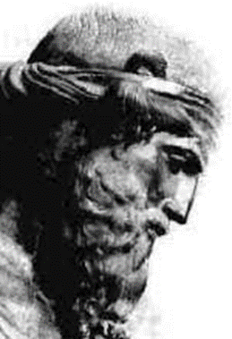
Платон
Платон (427-347 до н.э.) - древнегреческий философ, ученик Сократа, учитель Аристотеля, основатель Академии. Положил начало идеализму как крупному философскому направлению, впервые глубоко исследовал проблемы не только природы, но и общества – государство, законы и т.д.

Slide 4
Платон
Выделяет «мир идей» и «мир вещей». В основе учения лежит представление о мире идей (эйдосов) которые вечны и бессмертны, они управляют Вселенной. Идея — это смысл, сущность вещи.
Чувственное знание – не дает истинного понимания. Поскольку материальный мир является лишь отображением «мира идей», то предметом познания должны стать, прежде всего «чистые идеи».

Slide 5
Платон
«Чистые идеи» можно познать лишь разумом, благодаря высшей духовной деятельности. «Надо закрыть глаза и уши дав простор разуму».
Истинные знания в понятиях. Понятия являются отражениями идей.
Причастность духа к миру идей – свидетельство бессмертия души.
Образование понятий в человеческой душе – воспоминание самих идей, которые душа созерцала до того, как соединилась с телом.
Наивысшая идея – БЛАГО!

Slide 6
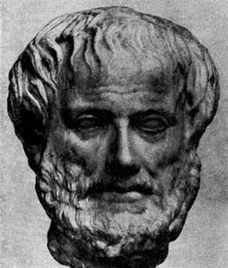
Аристотель
Аристотель (384- 322г.г. до н. э.) - древнегреческий философ, ученик Платона, воспитатель Александра Македонского, основатель логики как науки, энциклопедист, систематизатор античных знаний, основатель Лицея, ввел понятие этика.

Slide 7
Аристотель
Критика теории идей Платона.
Ошибка Платона, по Аристотелю, в том, что он оторвал «мир идей» от реального мира.
По Аристотелю: не существует «чистых идей», не связанных с окружающей действительностью.
Существуют только единичные и конкретно определенные вещи. (Существует только конкретная лошадь в конкретном месте, а не «идея лошади»).

Slide 8
Аристотель
Все сущее на Земле обладает потенцией (собственно материей) и формой.
Потенция (материя) есть пассивное начало, форма – активное, она стимул и цель, причина появления вещей.
Высшей формой всего сущего является Бог.
В мире нет ничего, кроме движущейся материи; причина движения – толчок, а первотолчок - есть Бог.
Считал, что душа неотделима от тела.

Slide 9
Аристотель
Человек – есть животное политическое, то есть общественное.
Политические формы:
Монархия – тирания;
Аристократия – олигархия;
Полития (демократия) – анархия.

